Slide 1
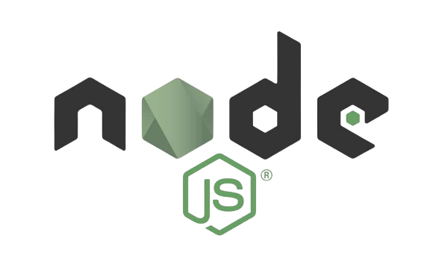
Módulos y NPM
By: Escobar Joel
1

Slide 2


Imports y exports en TS
¿Qué es un módulo?
Un módulo es un archivo con código que exporta cosas (funciones, clases, constantes) y que otros archivos pueden importar.
En Node.js tenés dos sistemas:
CommonJS (CJS) → require / module.exports (clásico de Node).
ESM (ECMAScript Modules) → import / export (estándar moderno).
Con TypeScript, podés escribir ESM aunque el runtime sea Node; TS compila lo necesario.
Exportaciones con nombre
Nombradas y por defecto
2

Slide 3
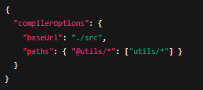

Alias de paths
En tsconfig.json:
3

Slide 4
NPM y package.json
Dependencias
dependencies: necesarias en runtime.
npm i express
devDependencies: solo en desarrollo (tipos, linters, test).
npm i -D typescript @types/node tsx jest @types/jest
4

Slide 5

Package.json y Package.lock.json
package.json: metadatos, scripts, rangos de versiones.
package-lock.json: árbol exacto. También usado para CI/producción, npm ci (instala exacto desde el lock).
npm i paquete
agrega a dependencias
npm uninstall paquete
npm i -D paquete
agrega a devDependencies
npm outdated
ver si hay updates
npm audit
chequeo de vulnerabilidades
npm ci
instala exactamente lo del lock (rápido y reproducible)
NPM CI debe coincidir con el package.json para que funcione
5

